Slide 1
4. Taistelu Suomen asemasta
Tietoisku: Bobrikovin murha
Forum Historia
3

Slide 2
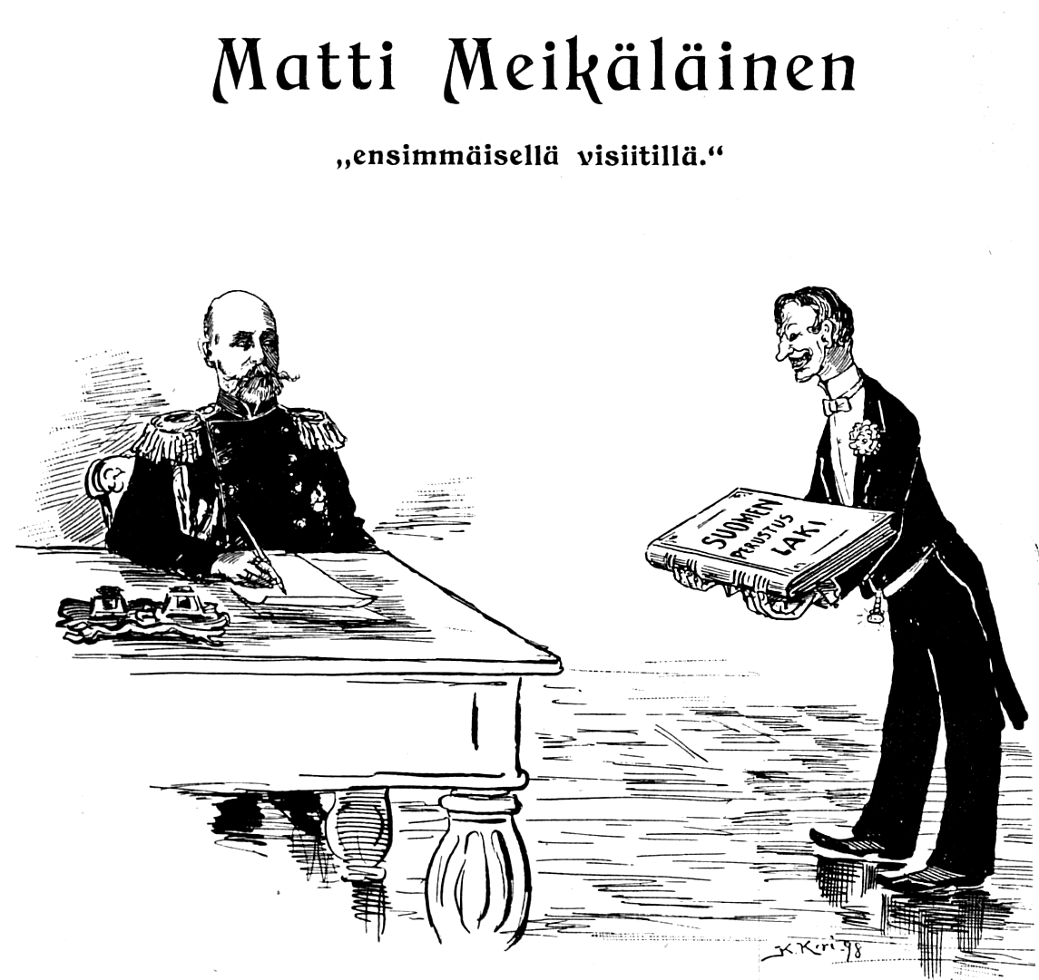
Taustat
Bobrikov toteutti kenraalikuvernöörinä Venäjän politiikkaa, jossa Venäjän erilaiset hallintoalueet pyrittiin yhtenäistämään.
Suomen näkökulmasta kyse oli venäläistämispolitiikasta ja Suomen erityisaseman poistamisesta.
Venäläistämiseen suhtauduttiin eri tavoin:
  Perustuslailliset vetosivat Aleksanteri I:n hallitsijanvakuutukseen ja Suomen erillisasemaan.
  Myöntyväiset olivat valmiita osittaisiin myönnytyksiin.
  Aktivistit olivat valmiita käyttämään väkivaltaa venäläispolitiikan lopettamiseksi.
Kuva suomalaisesta huumorilehti Matti Meikäläisestä. Matti Meikäläinen luovuttaa Suomen perustuslain uudelle kenraalikuvernöörille Nikolai Bobrikoville ensimmäisellä visiitillä.
Kuva: Kaarlo Kari (1898) / Matti Meikäläinen, 30.09.1898, nro 20, s. 1. / Kansalliskirjaston digitaaliset aineistot

Slide 3
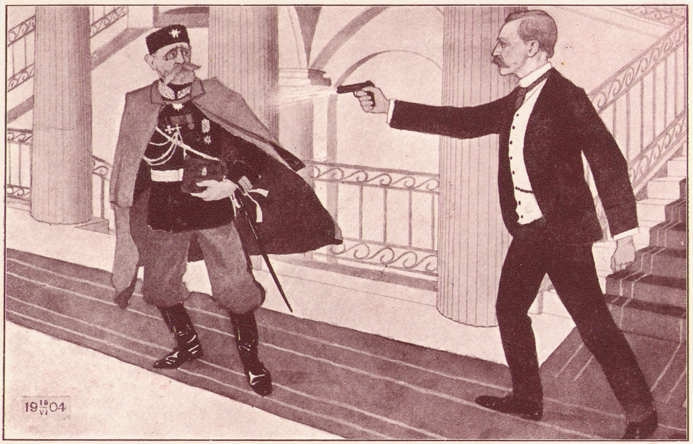
Bobrikovin murha
Kenraalikuvernööri Nikolai Bobrikov toimi Suomen kenraalikuvernöörinä v. 1898–1904.
Suomalainen aktivisti Eugen Schauman surmasi Bobrikovin ja itsensä 16.6.1904 Helsingin Senaatintalossa. Senaatintalo on nykyisin Valtioneuvoston linna.
Bobrikovin murha on mahdollisesti Suomen historian tunnetuin poliittinen murha.
Murhasta julkaistiin myös tunnettu ja käytetty kuvakortti (kuvassa).
Eugen Schauman ampuu Nikolai Bobrikovin. Painettu kortti noin vuodelta 1908.
Kuva: Museovirasto

Slide 4
Murhan seuraukset
Murhaan suhtauduttiin Suomen lehdistössä pääosin pelokkaasti ja tuomitsevasti, koska ei tiedetty, kuinka murha vaikuttaisi Suomen asemaan.
Venäjällä murha synnytti keskustelua. Osa huomautti Bobrikovin linjan olleen yksi murhaan johtaneista tekijöistä, osa halusi rankaista Suomea.
Eugen Schauman kohosi kansallissankarin asemaan aktivistien ja itsenäisyysmielisten keskuudessa. Monet muut suhtautuivat asiaan varautuneemmin.
Murha toimi esimerkkinä muille poliittisille murhille, joiden uhreina oli venäläisiä virkamiehiä ja suomalaisia myöntyväisyyslinjan poliitikkoja.
Venäläiset lakkauttivat Päivälehden vuonna 1904, kun se julkaisi vertauskuvallisen pääkirjoituksen Juhannuksena. Kirjoituksessa Bobrikovin murhaan viitattiin vertauskuvin niin, että lopulta valo voittaa pimeyden. Lakkauttamisen jälkeen toimituskunta perusti uuden lehden, Helsingin Sanomat.
Uutinen on luettavissa Kansalliskirjaston digitaalisissa aineistoissa: https://digi.kansalliskirjasto.fi/sanomalehti/binding/680096?page=2

